Slide 1
Úrazy mozgu (TBI)- závažný medicínsky, celospoločenský, rodinný a osobný problém
prof. MUDr. Martin Rusnák, CSc
Katedra verejného zdravotníctva, FZaSP, TRUNI

Slide 2
Prehľad
Udalosť v Central Parku, ktorá pomohla sústrediť záujem o riešenie úrazov mozgu
Mechanizmus úrazu
Liečba v akútnej fáze
Dlhodobá liečba a návrat do života
Kóma - etický problém
Tichá epidémia doma a vo svete
Dnešné otázky výskumu
Záver

Slide 3
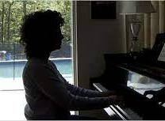
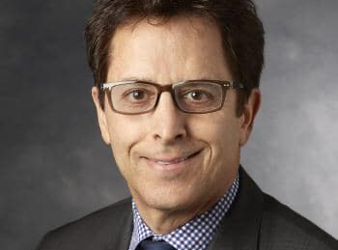
Príbeh pianistky
New York, Central Park v roku 1996 - bezdomovec zbil a pokúsil sa znásilniť, učiteľku hudby a pianistku Kyle Kevorkian McCann, spôsobiac jej zranenie mozgu s 10% šancou na prežitie
Dr Jamshid Ghajar, neurochirurg z New York Hospital-Cornell Medical Center, jej odstránil čelovú kosť, ktorú neskôr vymenili, aby sa uvoľnilo miesto pre opuchnutý mozog.
Po ôsmich dňoch sa pacientka prebrala z kómy, najprv vo vegetatívnom, potom v stave malého dieťaťa. Keď sa prebrala, spala málo a neustále rozprávala, niekedy hlúpo, mala oslabenú krátkodobú pamäť.
Počas niekoľkých mesiacov sa musela znovu naučiť chodiť, obliekať sa, čítať a písať. Vrátila sa do školy a získala magisterský titul z hudobnej výchovy. Na koncerte vystúpila 10 rokov po zranení.
Na koncerte bol dr Ghajar a pán Soross – tu sa začína história TBI na TRUNI
https://www.nytimes.com/2006/06/08/nyregion/08pianist.html
Notes:
1. Hartocollis A. A Central Park Victim Recalls “When I Was Hurt,” and Her Healing. New York Times [Internet]. 2006; Available from: https://www.nytimes.com/2006/06/08/nyregion/08pianist.html

Slide 4
Čo je úraz mozgu
Traumatické poškodenie mozgu (TBI) akéhokoľvek druhu môže spôsobiť edém mozgu a znížiť prietok krvi mozgom.
Kraniálna klenba mozgu má fixnú veľkosť (obmedzená lebkou), je vyplnená nestlačiteľnou tekutinou a minimálne stlačiteľným mozgovým tkanivom.
V dôsledku toho sa akýkoľvek opuch spôsobený pohybom mozgu proti lebke alebo vnútrolebečným krvácaním nemá kam rozširovať a tak zvyšuje tlak v lebke.
Ischémia a edém môžu spustiť rôzne sekundárne mechanizmy poškodenia, čo spôsobí ďalšie porušenie buniek, opuch a zvýšenie vnútrolebečného tlaku.
Ak sa vnútrolebečný tlak zvýši tak, že prestane cirkulovať krv v mozgu, dôjde k úplnej ischémii mozgu a mozgovej smrti.
Chýbanie prietoku krvi lebkou je objektívnym dôkazom smrti mozgu.
Notes:
Mao G. Traumatic Brain Injury (TBI) [Internet]. Merck Manual Professional Version. 2023 [cited 2023 Nov 19]. Available from: https://www.merckmanuals.com/professional/injuries-poisoning/traumatic-brain-injury-tbi/traumatic-brain-injury-tbi#

Slide 5
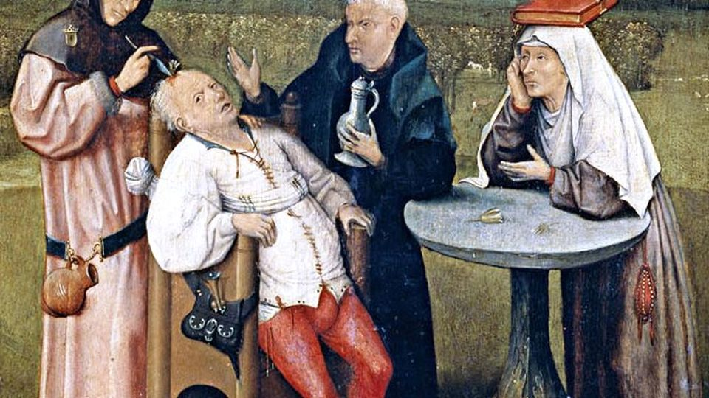
Liečba
Hlavný cieľ – zníženie vnútrolebečného tlaku
liekmi (Manitol)
vnútrolebečnou drenážou
operáciou – otvorenie lebky
Sprievodná liečba
ukľudnenie, umelý spánok
predchádzanie záchvatom

Slide 6
Prognóza úrazu mozgu
Viac ako 50 % dospelých s ťažkým TBI sa dobré zotaví alebo len s následným stredne ťažkým postihnutím.
Výskyt a trvanie kómy po TBI sú silnými predikčnými faktormi invalidity.
Z pacientov, u ktorých kóma presahuje 24 hodín má 50 % závažné- pretrvávajúce neurologické následky a až 6 % zostáva v perzistentnom vegetatívnom stave aj po 6 mesiacoch.
U dospelých s ťažkým TBI dochádza k zotaveniu najrýchlejšie počas prvých 6 mesiacov. Menšie zlepšenia pokračujú možno až niekoľko rokov. Deti majú lepšie okamžité zotavenie z TBI bez ohľadu na závažnosť a pokračujú v zlepšovaní počas dlhšieho časového obdobia.
Kognitívne deficity so zhoršenou koncentráciou, pozornosťou a pamäťou a rôznymi osobnostnými zmenami sú častou príčinou neschopnosti v sociálnych vzťahoch a zamestnaní. Menej časté sú motorické alebo zmyslové poruchy.
Posttraumatická strata čuchu a akútna slepota zriedka ustúpia po 3 až 4 mesiacoch.
Čiastočné ochrnutie polovice tela a strata reči zvyčajne vymiznú, aspoň čiastočne, s výnimkou starších pacientov.

Slide 7
Kóma – etické otázky
Etické aspekty súvisiace s kómou zahŕňajú úvahy, ktoré súvisia s rozhodovaním o liečbe, kvalitou života a autonómiou pacienta.
Informovaný súhlas - rozhodnutia o liečbe pripadajú na rodinných príslušníkov alebo zákonných zástupcov.
Kvalita života - Rozhodnutia o pokračovaní alebo prerušení život udržujúcej liečby by mali brať do úvahy potenciálnu kvalitu života pacienta, ak nadobudne vedomie. Etické diskusie môžu zahŕňať zváženie potenciálnych prínosov a záťaží pokračujúcej liečby, pričom sa zohľadnia hodnoty a preferencie pacienta.
Rozhodnutia o konci života - stanoviť, kedy a ako prejsť z agresívnej liečby na paliatívnu starostlivosť alebo povoliť prirodzenú smrť, je zložitá etická otázka. Zvážiť by sa mala pravdepodobnosť uzdravenia, dostupnosť pokynov a diskusie s rodinnými príslušníkmi.
Zapojenie rodiny - mali by sa zvážiť názory a emócie rodinných príslušníkov pacienta, ale rozhodnutia by mali v konečnom dôsledku uprednostňovať najlepší záujem pacienta. Konflikty medzi členmi rodiny môžu pridať ďalšiu vrstvu zložitosti.

Slide 8
Kóma – etické otázky
Pridelenie zdrojov - Etické hľadiská v prípadoch, keď sú šance na uzdravenie extrémne nízke. Rozhodnutia môžu zahŕňať vyváženie potenciálnych prínosov liečby s nákladmi, finančnými aj z hľadiska zdrojov zdravotnej starostlivosti.
Trvanie kómy - Krátkodobé kómy môžu mať vyššiu pravdepodobnosť zotavenia, zatiaľ čo dlhodobé kómy môžu vyvolávať otázky o zbytočnosti pokračujúcej liečby.
Predbežné usmernenia - Pacienti, ktorí vytvorili predbežné pokyny alebo živé závety, mohli výslovne uviesť svoje preferencie týkajúce sa lekárskeho ošetrenia v prípade neschopnosti rozhodnúť. Rešpektovanie týchto dokumentov je základným etickým hľadiskom. Darovanie orgánov - „lekár je povinný zisťovať smrť v súlade so súčasnými poznatkami vedy.“
Autonómia pacienta - Ak má pacient schopnosť vyjadriť svoje želania, tieto želania by mali riadiť lekárske rozhodnutia. Ak nie, rozhodnutia by sa mali robiť v najlepšom záujme pacienta.
Multidisciplinárne rozhodovanie - Etické rozhodovanie v prípadoch kómy často zahŕňa multidisciplinárny prístup vrátane vstupov od medicínskych odborníkov, etických odborníkov a niekedy aj právnych expertov.
Prebiehajúce prehodnocovanie - To zahŕňa neustálu komunikáciu s lekárskym tímom, rodinou a akýmikoľvek zainteresovanými právnymi zástupcami.
Notes:
Darovanie orgánov je legislatívne je upravené zákonom 576/2004 Zb. o zdravotnej starostlivosti a odborným usmernenie MZ SR č. 28610/2006 OZS o darcovstve
https://www.unilabs.sk/clanky-invitro/pravne-a-medicinske-aspekty-darcovstva-organov-na-slovensku

Slide 9
Prípad z filmu Zvrat šťasteny
Bohatá dedička Martha von Auersbergová upadla 27. decembra 1979 do kómy vyvolanej inzulínovou injekciou.
O tri roky neskôr, 16. marca 1982, bol jej manžel Claus von Bulow, potomok starej nemeckej šľachty, obžalovaný z jej vraždy, hoci v tom čase ešte stále žila, aj keď v stave trvalej kómy. Zomrela December 6, 2008 vo veku 76 rokov, teda bola v kóme 29 rokov.
Bulow bol odsúdený na tridsať rokov väzenia.
Film bol natočený podľa skutočnej udalosti.

Slide 10
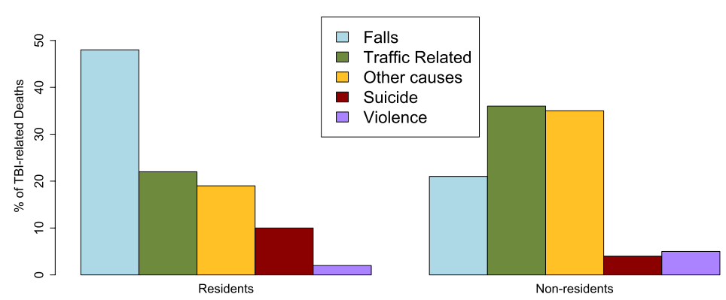
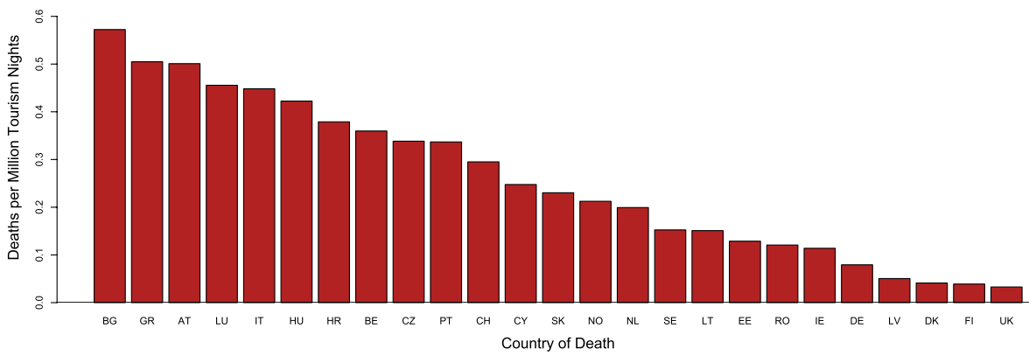
Úrazy mozgu- tichá epidémia
Pojem „tichá epidémia“ sa používa na charakterizáciu výskytu traumatického poranenia mozgu (TBI) na celom svete, čiastočne preto, že mnohé prípady nie sú rozpoznané, a preto sú vylúčené z oficiálnych štatistík.
Bohaté krajiny – pády sú najčastejšou príčinou
Chudobnejšie krajiny – doprava
Násilie
Notes:
Rusnak M. Traumatic brain injury: Giving voice to a silent epidemic. Nat Rev Neurol. 2013/03/13. 2013;9(4):186–7.
Sivco P, Plancikova D, Melichova J, Rusnak M, Hereitova I, Beranek V, et al. Traumatic brain injury related deaths in residents and non-residents of 30 European countries: a cross-sectional study. Sci Rep. 2023;13(1).

Slide 11
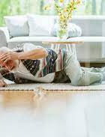
Predchádzanie úrazom hlavy
Bezpečnostné opatrenia v doprave - Zlepšenie infraštruktúry a bezpečnostných pravidiel na cestách. Podpora používania bezpečnostných pásov a prilby pri jazde na bicykli alebo motocykli. Obmedzenie rýchlosti na miestach s vysokým rizikom dopravných nehôd.
Bezpečnosť v pracovnom prostredí Prijatie prísnych bezpečnostných opatrení v priemysle a stavebníctve. Poskytovanie školení zamestnancom ohľadom bezpečnosti práce a prevencie úrazov.
Bezpečnosť pri športe Používanie ochranných prilieb a vybavenia pri športových aktivitách s rizikom úrazov, ako sú cyklistika, lyžovanie, futbal a pod.
Prevencia pádov Zlepšenie bezpečnosti vo verejných priestoroch, ako sú chodníky, schody a verejné zariadenia. Poskytovanie bezpečnostných opatrení pre starších obyvateľov, aby sa minimalizovalo riziko pádov.
Vzdelávanie a osveta Informovanie verejnosti o nebezpečenstvách a prevencii úrazov mozgu. Vzdelávanie o bezpečnostných opatreniach v domácnosti a pri voľnočasových aktivitách.
Zlepšenie lekárskej starostlivosti Rýchla a adekvátna liečba úrazov mozgu. Výskum a inovácie v oblasti liečby a rehabilitácie pacientov s úrazmi mozgu.
Zákony a regulácia Prijatie a vynucovanie prísnych zákonov a regulácií, ktoré chránia obyvateľov pred rizikom úrazov mozgu.

Slide 12
Ako ďalej
Biomarkery a diagnostické nástroje - spoľahlivé biomarkery pre TBI, ktoré môžu pomôcť pri včasnej diagnóze a prognóze. - Vývoj pokročilých zobrazovacích techník, ako je funkčná magnetická.
Neuroprotektívne stratégie - Výskum liekov a terapií, ktoré môžu chrániť mozog pred sekundárnym poškodením po TBI. - Skúmanie neuroprotektívnych látok vrátane protizápalových liekov a antioxidantov.
Presná medicína - Pokrok v prístupoch personalizovanej medicíny na prispôsobenie liečby TBI na základe individuálnych charakteristík vrátane genetiky, veku a špecifickej povahy poranenia.
Rehabilitácia a zotavenie - Vývoj inovatívnych rehabilitačných stratégií a technológií na zlepšenie funkčných výsledkov u jedincov s TBI. Integrácia virtuálnej reality a iných technológií do rehabilitačných programov.
Neuroregenerácia - Skúmanie metód stimulácie neuroregenerácie a opravy poškodeného nervového tkaniva. Liečba kmeňovými bunkami a iných prístupov regeneratívnej medicíny pre TBI.
Dlhodobé následky a komorbidity - Pochopenie dlhodobých dôsledkov TBI, vrátane kognitívnych, emocionálnych a behaviorálnych aspektov. Skúmanie súvislostí medzi TBI a inými stavmi, ako sú neurodegeneratívne ochorenia.
Iniciatívy v oblasti prevencie a verejného zdravia - Výskum preventívnych opatrení vrátane zlepšení bezpečnostných predpisov a zariadení. Kampane na zvýšenie informovanosti o TBI a na podporu bezpečnostných opatrení.
Vojenské a športové TBI - Špecifické zameranie na pochopenie a riešenie TBI u vojenského personálu a športovcov. Vývoj pokročilých technológií prilieb a ochranných pomôcok.
Veľké dáta a umelá inteligencia - Využitie analýzy veľkých dát a umelej inteligencie na rozsiahlu analýzu faktorov súvisiacich s TBI. Identifikácia vzorov a rizikových faktorov pomocou algoritmov strojového učenia.
Medzinárodná spolupráca - Spolupráca medzi výskumníkmi a organizáciami na celom svete s cieľom zdieľať údaje a urýchliť pokrok vo výskume TBI. - Štandardizácia výskumných metodológií a výsledkových opatrení na uľahčenie porovnávania medzi štúdiami.

Slide 13
Na záver
Prebrali sme úrazy mozgu z pohľadu
medicínskeho
zdravia verejnosti
etických otázok
budúcich aktivít
Čo môžeme urobiť ďalej na Trnavskej univerzite
chceme rozšíriť výskum biomarkerov
podporiť komunikáciu a vzdelávanie o „tichej“ epidémii a spôsoboch prevencie
...

Slide 14
Všetci, čo majú záujem o spoluprácu v prospech zdravia verejnosti sú vítaní.

